Slide 1
모델 워크 플로우 (1/3)
테마 선정
개별 ETF를 중심으로 복제 가능여부 확인
PHLX Semiconductor (SOX)
Global X Autonomous & Electric Vehicles ETF (DRIV)
iShares Robotics and Artificial Intelligence Multisector ETF (IRBO)
iShares Biotechnology ETF (IBB)
VanEck Steel ETF (SLX)
Universe 선정
어떠한 국내 주식으로, 또 몇 종목으로, 해당 지수 또는 ETF를 복제할지 결정
Return Correlation + Beta 활용
Method1: 1d Return Corr. + 5d Return Corr. + 20d Return Corr.
Method2: Method1 * Beta
상위 n 개 종목 선정
* Corr. 계산시 Return이 +인 구간에 대해서도 진행

Slide 2
모델 워크 플로우 (2/3)
Weight 결정
동일가중 배분(Equal weight distribution)
Linear regression
Non-negative linear regression
최종 포트폴리오 선정
월간 주기로, Universe 선정, Weight 결정 프로세스 진행

Slide 3
모델 워크 플로우 (3/3)
테마 선정
Universe 선정
Weight 결정
최종 포트폴리오
PHLX Semiconductor
Return Corr
Global X Auto. & Electric Vehicles
Return Corr * beta
동일가중 배분
…
n종목 선정
Linear Reg.
n종목 weight
Portfolio
+
NN Linear Reg.
VanEck Steel ETF
정성적 분석

Slide 4
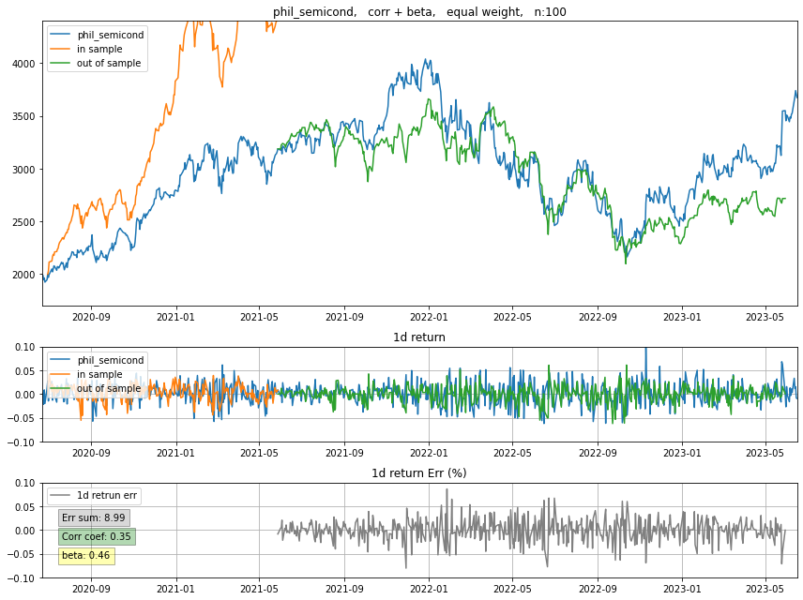
결과
Idx: PHLX Semiconductor
Univ: Corr * beta 상위 100종목
Weight: Eq weight

Slide 5
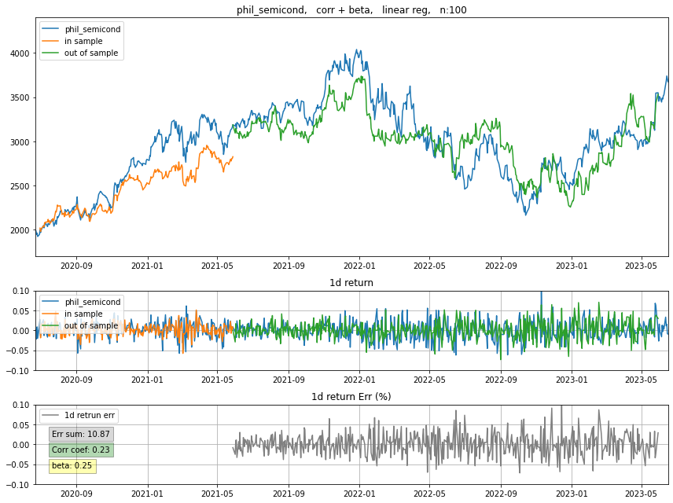
결과
Idx: PHLX Semiconductor
Univ: Corr * beta 상위 100종목
Weight: LR

Slide 6
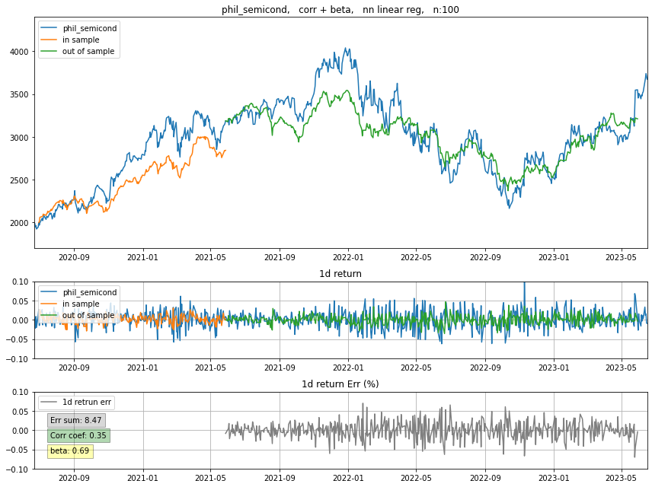
결과
Idx: PHLX Semiconductor
Univ: Corr * beta 상위 100종목
Weight: NNLR

Slide 7
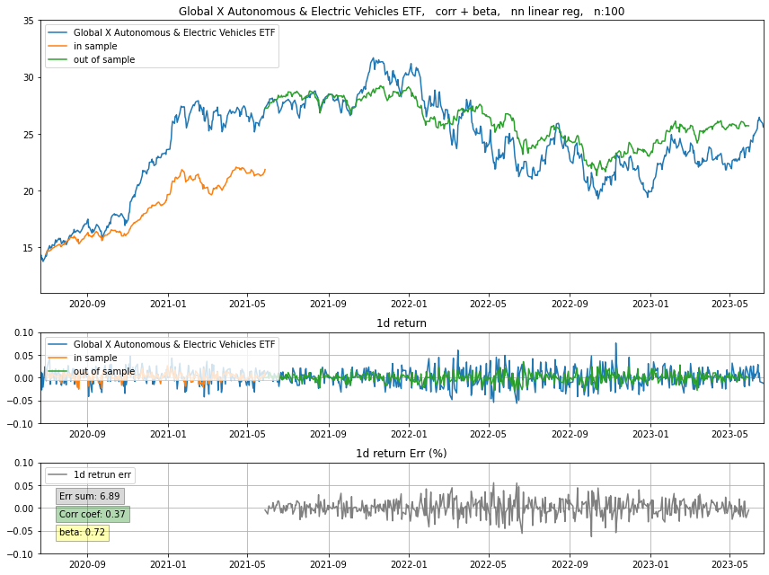
결과
Idx: PHLX Semiconductor
Univ: Corr * beta 상위 100종목
Weight: NNLR

